Slide 1
PITS Propuesta BI

Slide 2
Mensajería local

Slide 3
Mensajería local Identificación de Puntos de Control

Slide 4

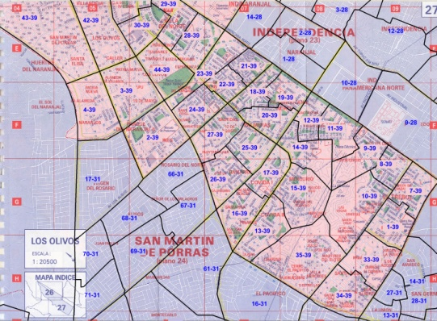
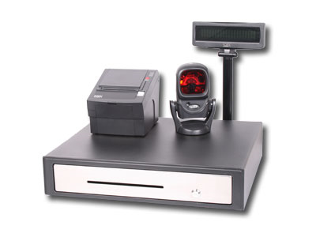
Toma de información
Cliente
ATC
2.5. Geo-ubicación
Digitación
3.5. Clasificación
Despacho
Descargo

Slide 5
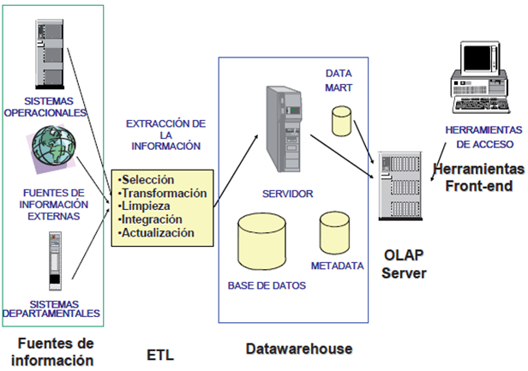
Solución BI - Componentes

Slide 6
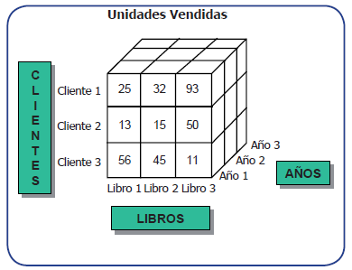
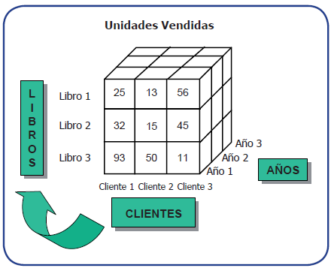
Solución BI - Cubos

Slide 7
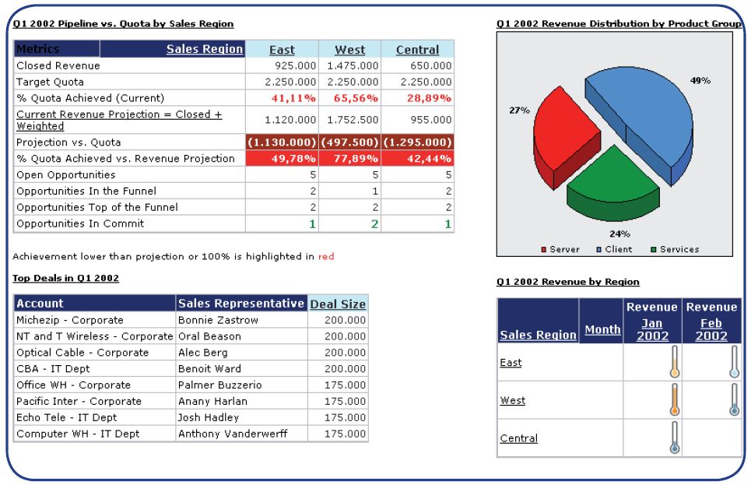
Solución BI - Reportes

Slide 8
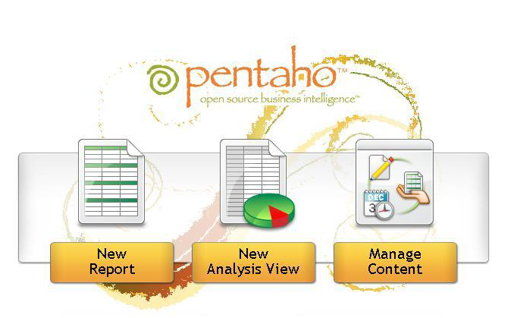
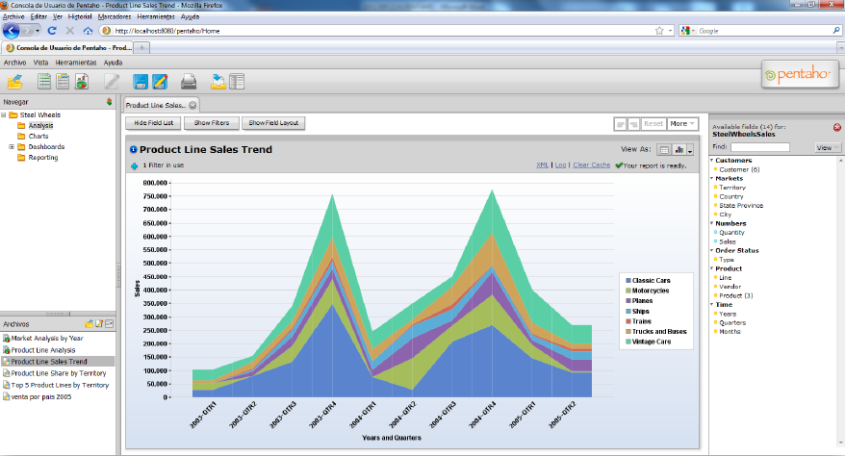
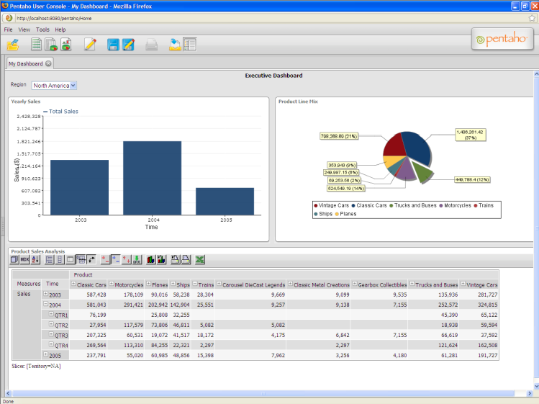
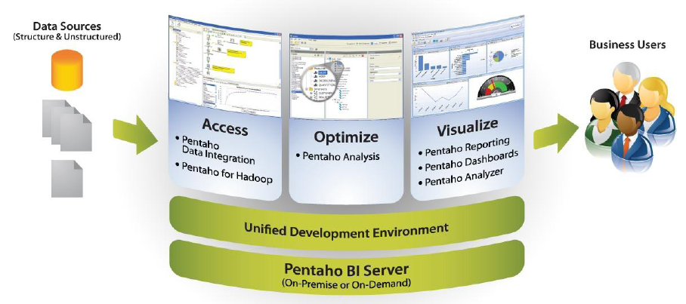
Pentaho

Slide 9
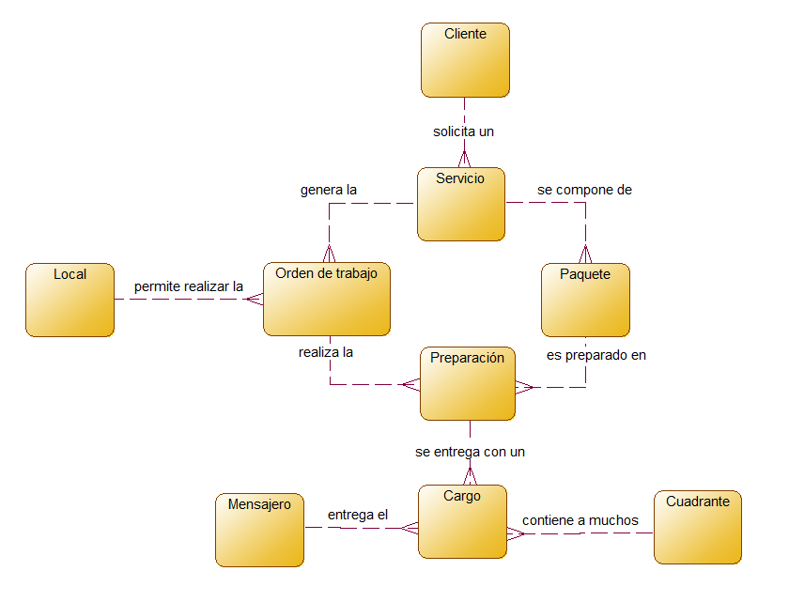
PITS: Modelo datos

Slide 10
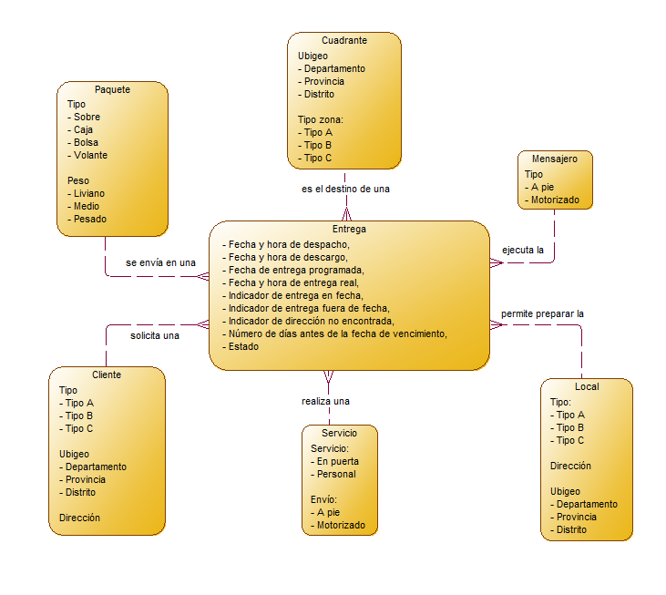
PITS: Modelo estrella

Slide 11
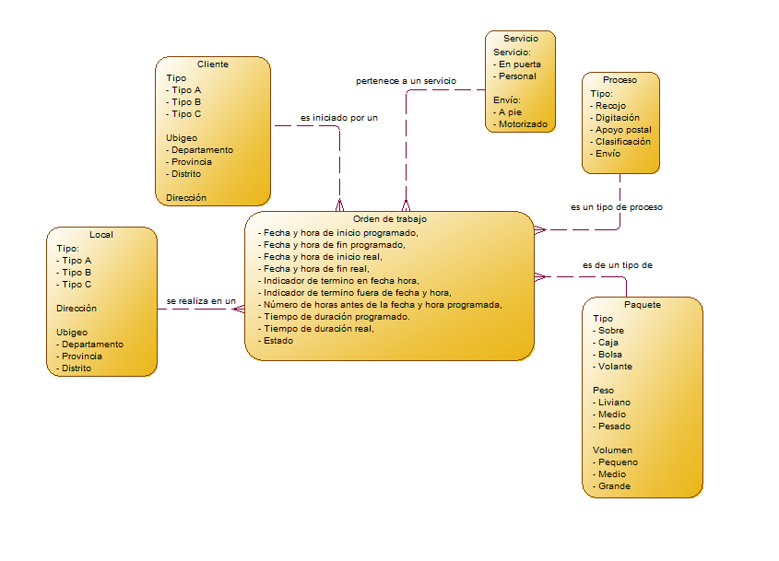
PITS: Modelo estrella

